Slide 1
Laboratório 4
Modelo Conceptual
Grupo: 2
João Massano, 73974
Pedro Bucho, 69537
Henrique Caldeira, 75838
01

Slide 2
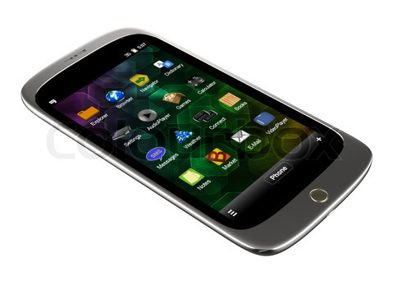
Metáfora
Telefone inteligente (smartphone)
O funcionamento do iRave assemelha-se ao de um smartphone, um objecto com o qual o utilizador já está familiarizado e que tem a capacidade de memorizar as suas preferências e exibir as informações que mais lhe interessam.
Notes:
Metáfora (ou metáforas) e a respectiva justificação

Slide 3
Conceitos: Objetos e Atributos
Objectos | Atributos
Utilizador | Nome, foto
Mapa | Amigos e conhecidos, palcos, pontos de venda, divertimentos, casas de banho
Cartaz | Grupos e artistas, músicas, horários
Carteira | Saldo, PIN

Slide 4
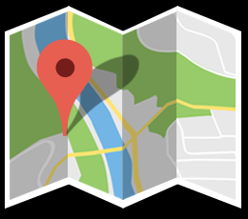
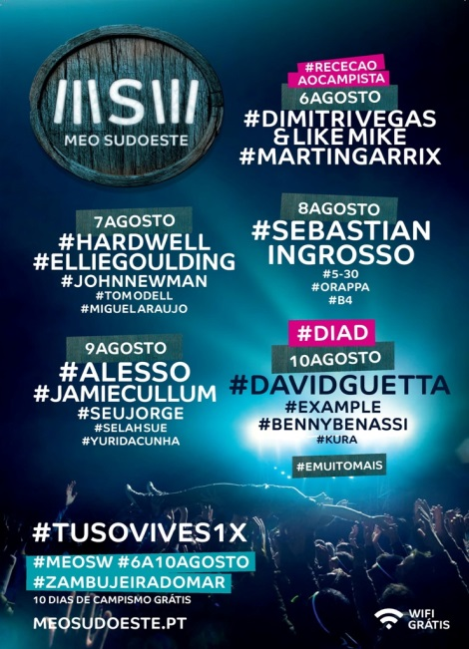
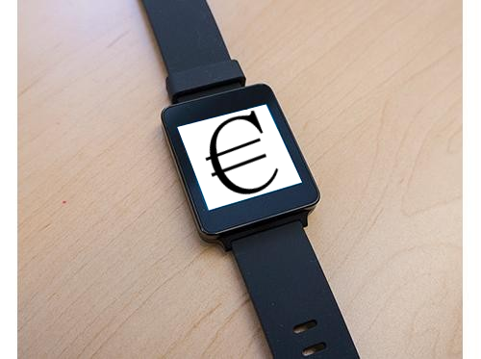
Conceitos: Operações
Mapa
Localizar amigos
Localizar pontos de venda
Localizar divertimentos
Calcular distância
Cartaz
Consultar bandas e horários
Carteira
Utilizar saldo
Carregar saldo
Verificar saldo
Cancelar utilização
Transferir entre utilizadores

Slide 5
Relações entre Conceitos
Utilizador e Mapas
O mapa indica a localização dos amigos ou acompanhantes do utilizador e os locais que costuma frequentar
Utilizador e Cartaz
É mostrado o cartaz do festival com especial enfoque para os eventos pelos quais o utilizador tem preferência
Utilizador e Carteira
Um utilizador tem uma carteira virtual associada ao iRave que pode utilizar em substituição do dinheiro ou dos cartões bancários para maior comodidade e segurança
Mapa e Cartaz
O mapa pode mostrar, se aplicável, o local onde se realiza um dado evento exibido no cartaz

Slide 6
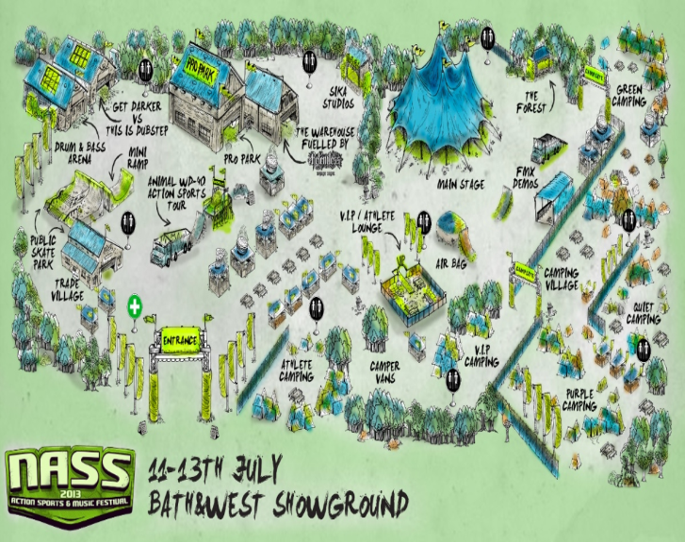
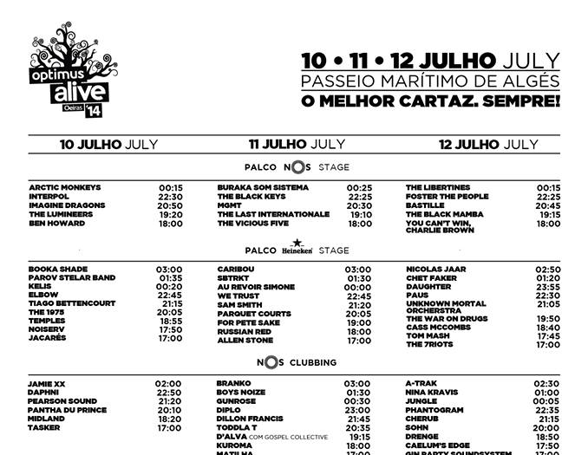

Mapeamento
Mapa
O mapa equivale a um mapa em papel com a representação do recinto com funcionalidades de pinpoint.
Cartaz
O cartaz do iRave é uma reprodução dinâmica do tradicional cartaz dos festivais.
Carteira
A carteira assemelha-se, no seu funcionamento, a uma conta à ordem onde os utilizadores podem fazer depósitos, consultar o saldo, efectuar pagamentos e fazer transferências para outros utilizadores.

Slide 7
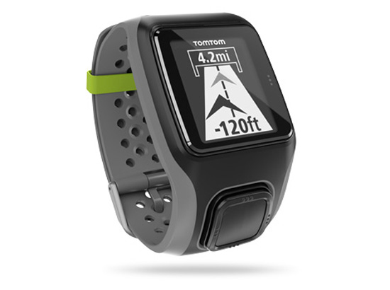
Cenário Atividades 1
Funcionalidade:
Mapa
Cenário:
O António e os seus amigos vão a um festival de Verão. A certa altura o António precisa de ir à casa de banho mas no regresso não consegue encontrar os amigos. Para tal recorre ao iRave que lhe foi entregue à entrada e, depois de os amigos autorizarem o António a ver a sua localização, em menos de 30 segundos consegue saber o local onde se encontram, dirigindo-se para lá.

Slide 8
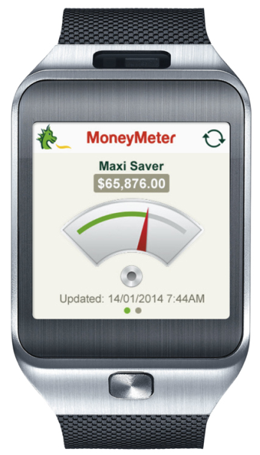
Cenário Atividades 2
Funcionalidade:
Carteira
Cenário:
O Bernardo vai a um festival e vai querer gastar algum dinheiro para comprar bebidas. Para isso recorre ao seu iRave.
À entrada do recinto é-lhe entregue o iRave, e logo de seguida ele carrega a sua carteira virtual com o dinheiro que trouxe. Mais tarde ele vai tomar uma bebida. Para tal dirige-se ao quiosque respectivo, faz o pedido e encosta o seu iRave ao sensor que se encontra junto à janela, marca o PIN no ecrã do iRave e a bebida é-lhe entregue.

Slide 9
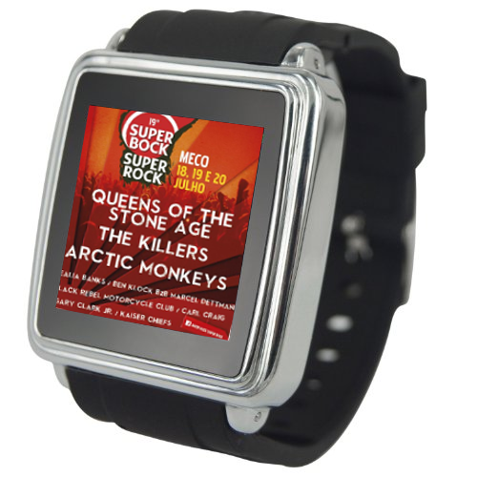
Cenário Atividades 3
Funcionalidade:
Cartaz
Cenário:
A Carla está no festival e quer saber qual é a banda que irá tocar de seguida no palco. Para isso recorre ao seu iRave para ver o programa e fica a saber que vão tocar os Tribal Shower. Nesse momento um membro do staff informa que devido a um imprevisto vai haver uma alteração na ordem pela qual os artistas vão actuar. A Carla volta a olhar para o iRave e repara que a alteração anunciada já se encontra listada no dispositivo: é a vez dos Bloody Earl actuarem.

